Slide 1
TD3-Arbres
MOUAS Ilyan

Slide 2
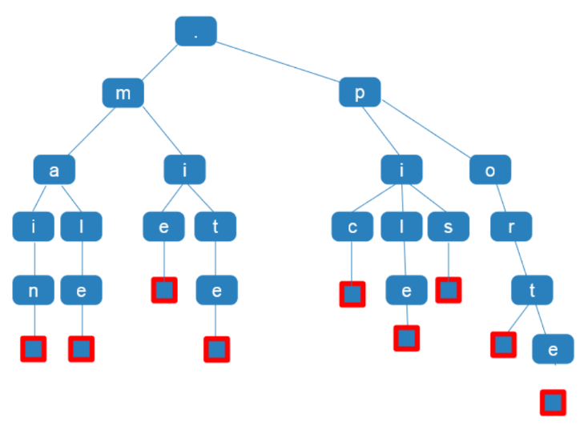
les mots sont de gauche à droite : main, male, mie, mite, pic, pile, pis, port, porte,
a
b
l
e
i
l

Slide 3
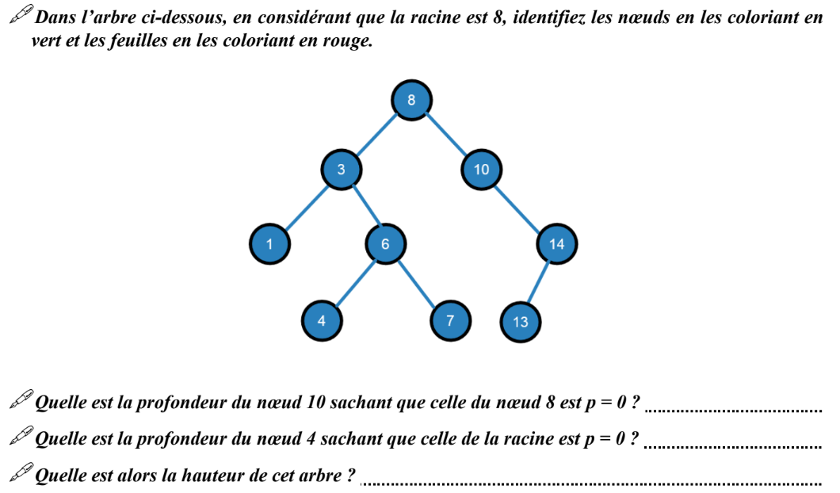
p = 1
p = 3
La hauteur est 3

Slide 4








Exemple d’arbre binaire (compétition esport)
Hauteur = 4

Slide 5
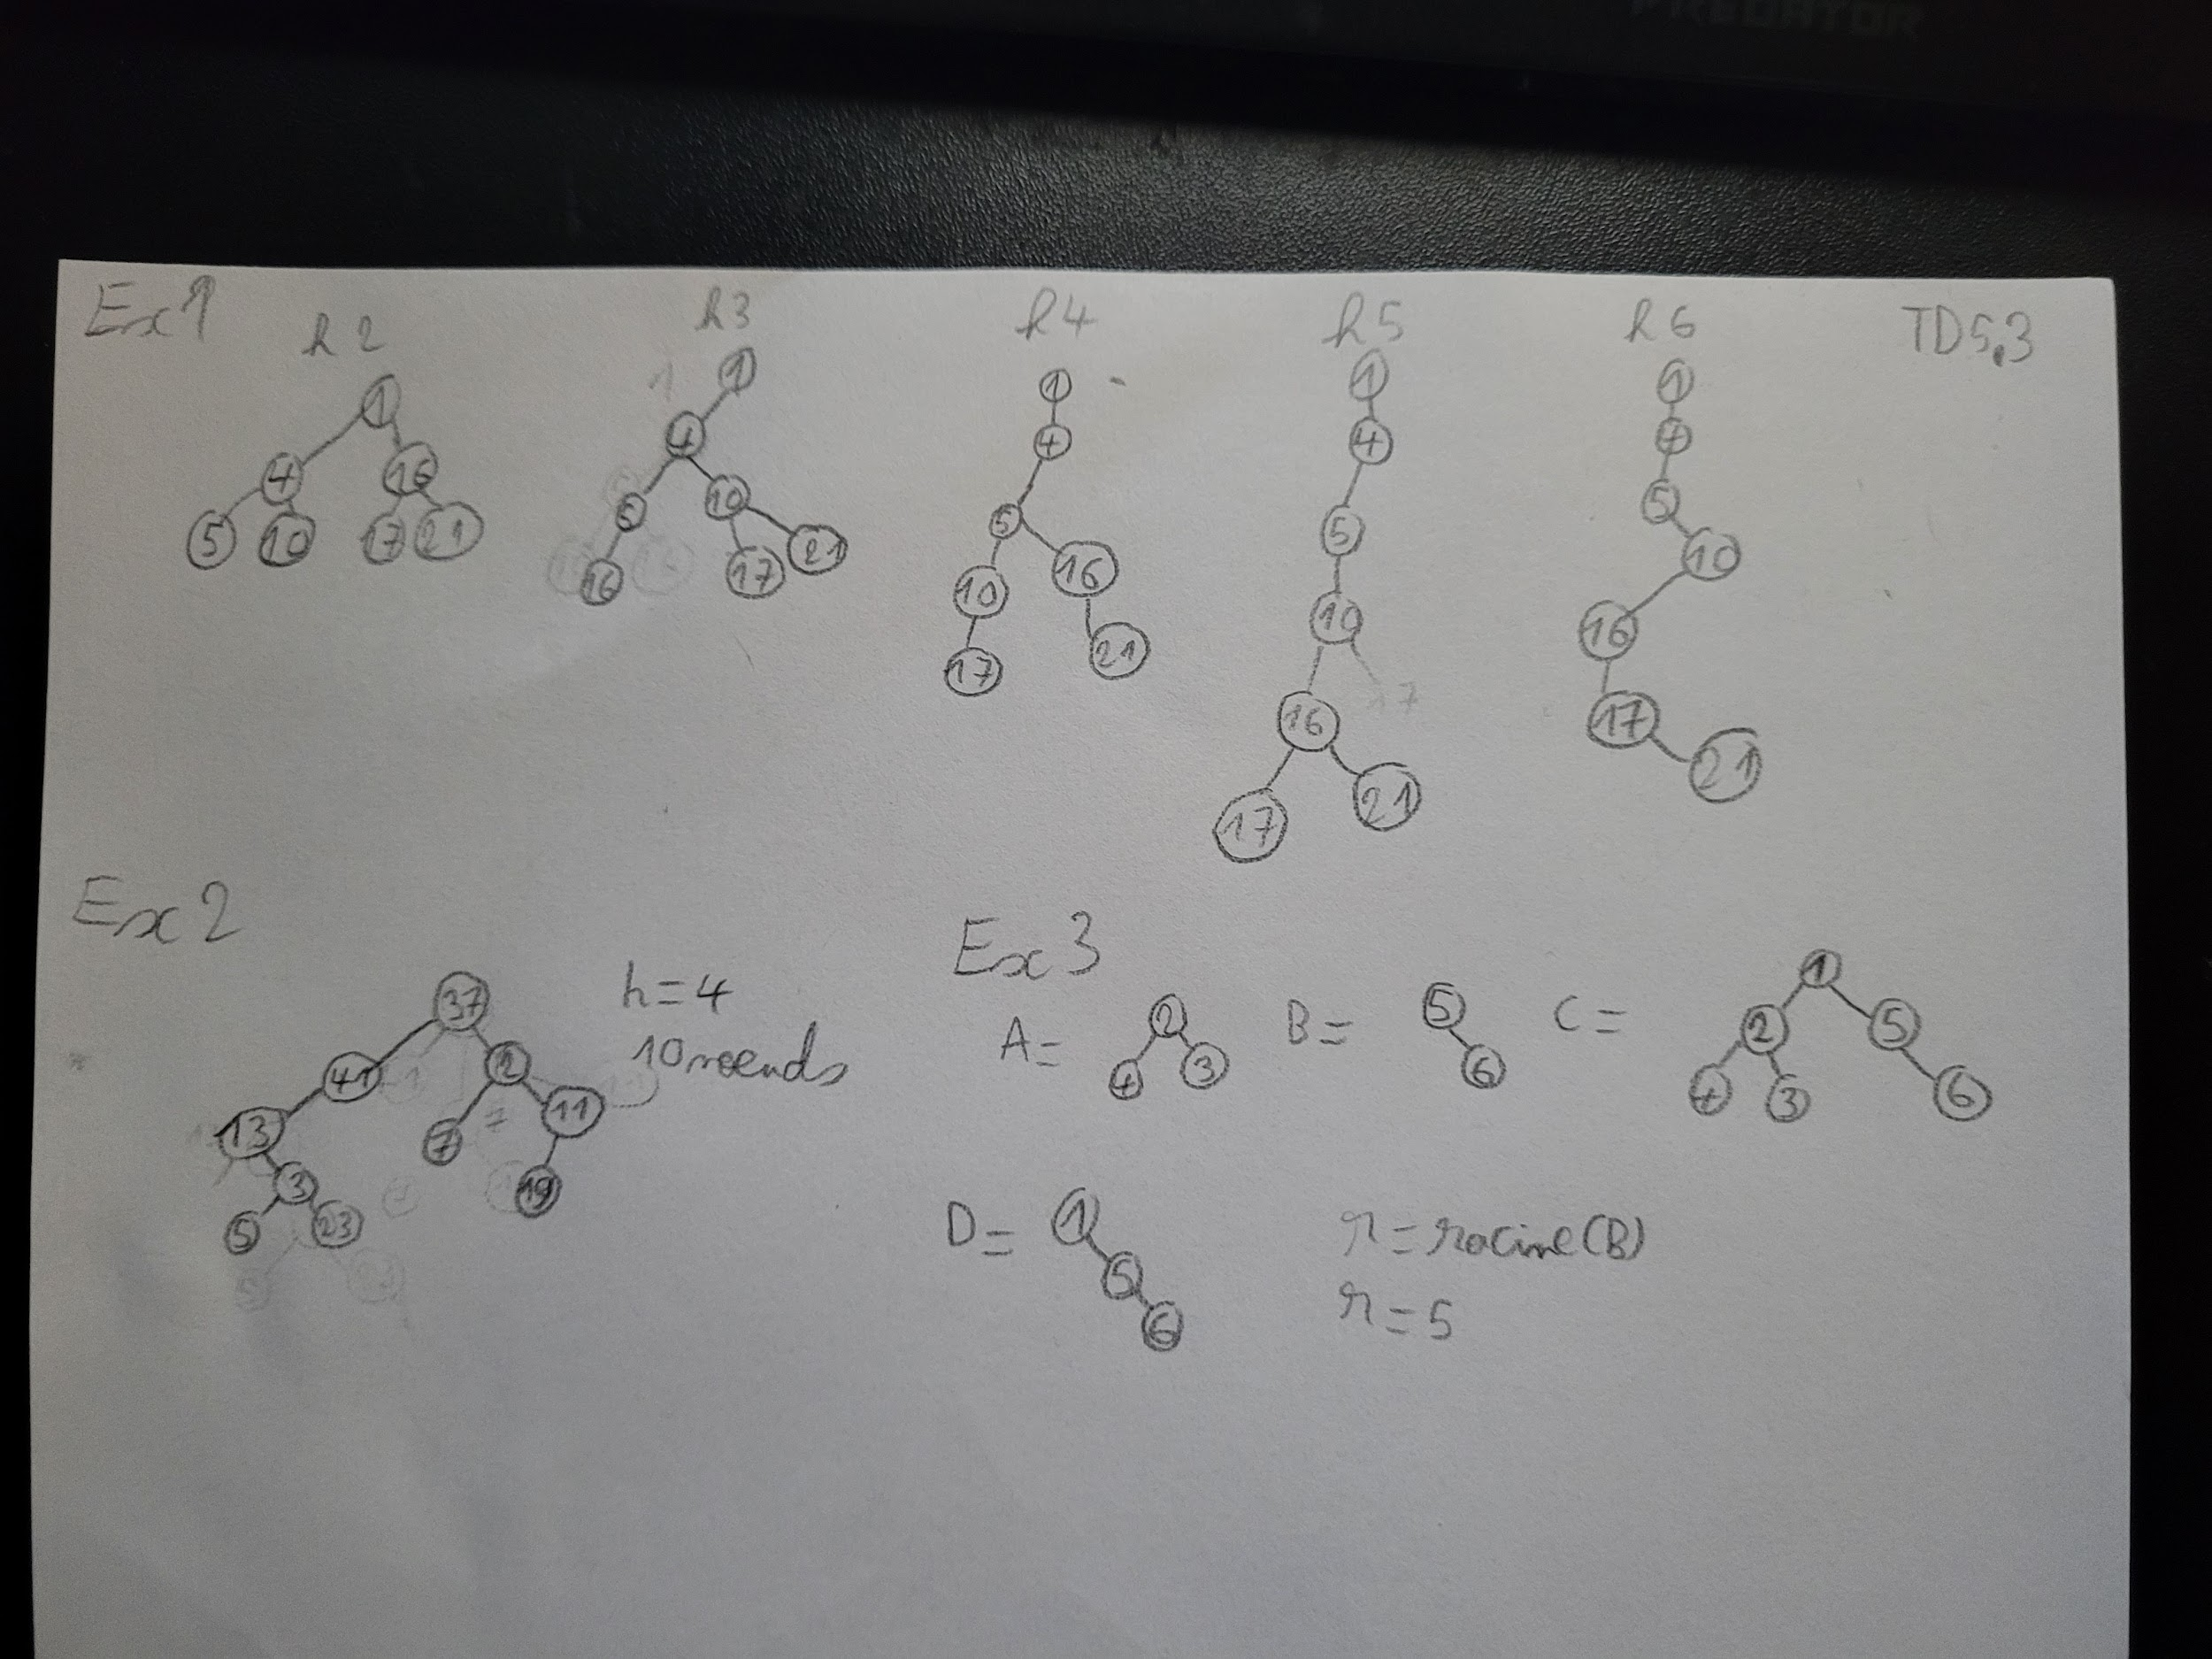


Slide 6
